Slide 1
卒業制作
高以良優
Notes:
卒業制作の発表をはじめます！

Slide 2
110万
東京都23区の物件数
Notes:
皆さん、この110万という数字は何を表していると思いますか？
実は・・・(クリック)
SUUMOの東京都23区内の物件数になります
たくさんありすぎて困ってしまいますよね
そこで、私は・・・(クリック)

Slide 3



↓
SUUUUMO
スーーモ
Notes:
SUUMOから物件を絞り込む・・・(クリック) * 2 ※ゆっくり
「SUUUUMO」というシステムを開発することにしました。

Slide 4
目次
1.使い方
∟1-1.ログイン・登録
∟1-2.メニュー
∟1-3.検索
2.管理者画面
3.徒歩通勤のメリット
Notes:
今回の目次です
1.使い方
2.管理者画面
3.徒歩通勤のメリット

Slide 5
１．使い方
Notes:
まずはじめに使い方を案内するにあたって協力者を紹介します

Slide 6

初めまして!トトモです！
難しそうだけど頑張ります！
Notes:
トトモ「初めまして！トトモです！難しそうだけど頑張ります！」
では、よろしくお願いします

Slide 7
１ー１．ログイン・登録
Notes:
まず、ログイン・登録を行っていきます

Slide 8
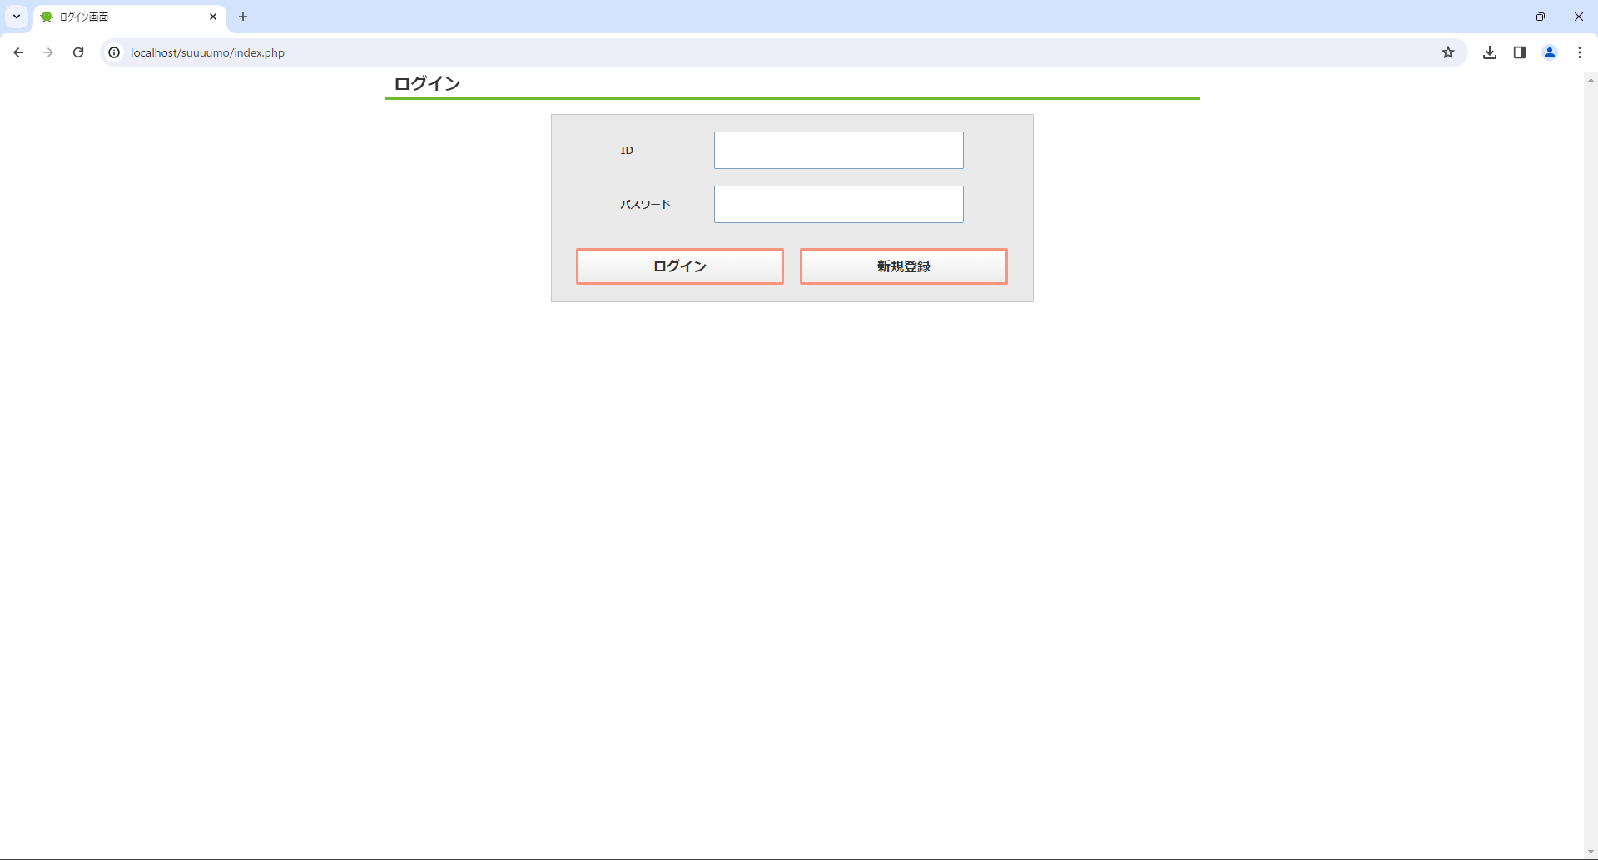
初めてだから「新規登録」だね
Notes:
トトモ「初めてだから新規登録だね」
そうですね、登録済みの場合はログインからできるようになります

Slide 9
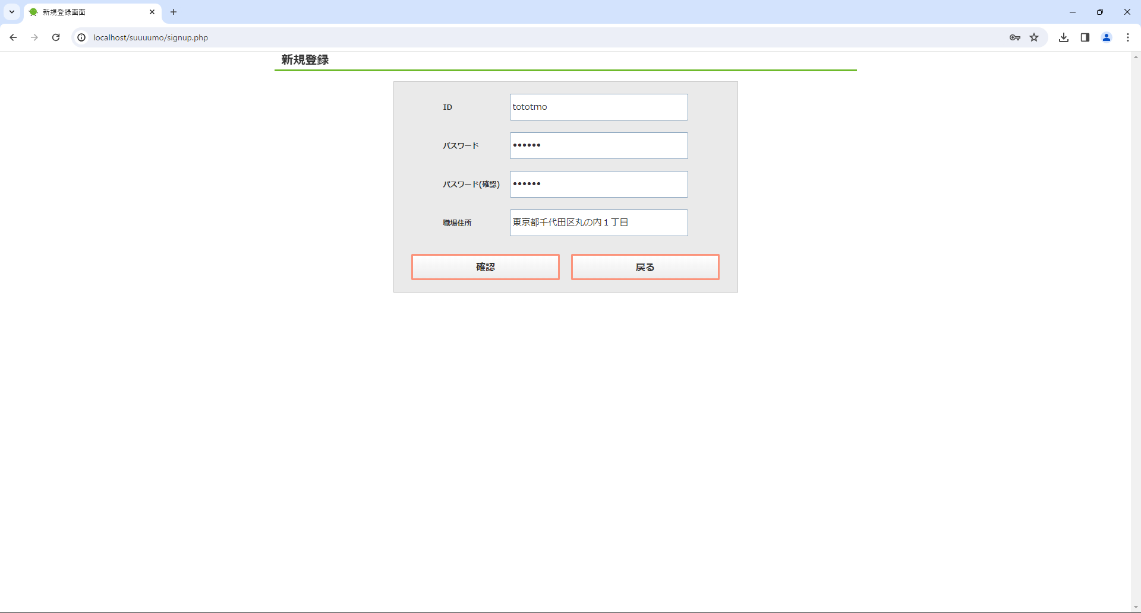
入力完了
確認してみよう
Notes:
トトモ「入力完了！確認してみよう」
ここで「戻るボタン」を押すとログイン画面に戻ります

Slide 10
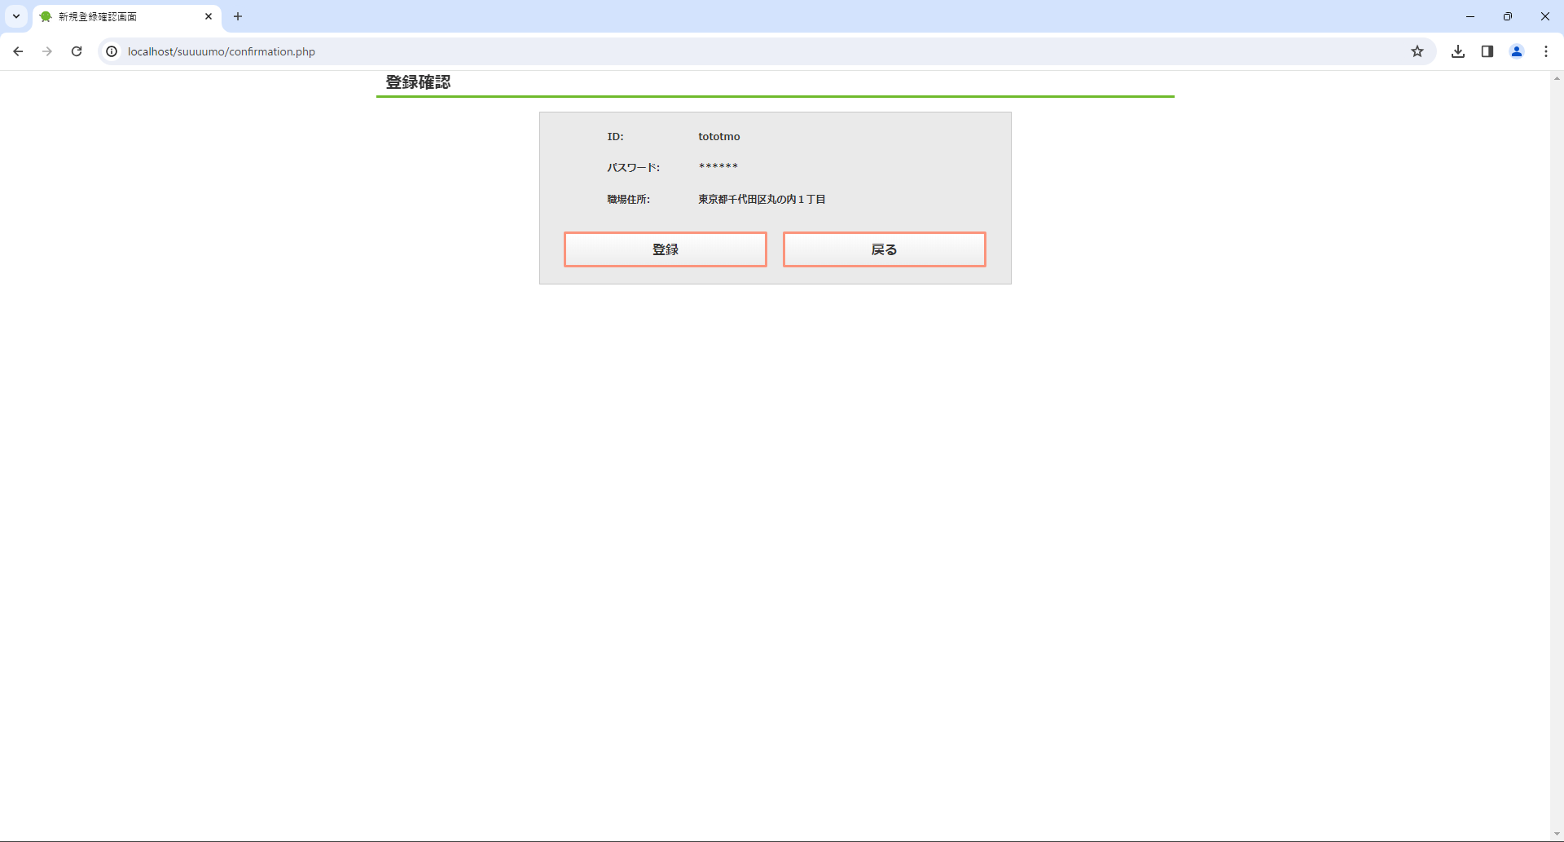
問題ないから
登録しよう
Notes:
トトモ「問題ないから登録しよう」
ここで「戻るボタン」を押すとパスワード以外の入力値を保持したまま戻ることができます

Slide 11
１ー２. メニュー
Notes:
続いて、メニュー画面です

Slide 12
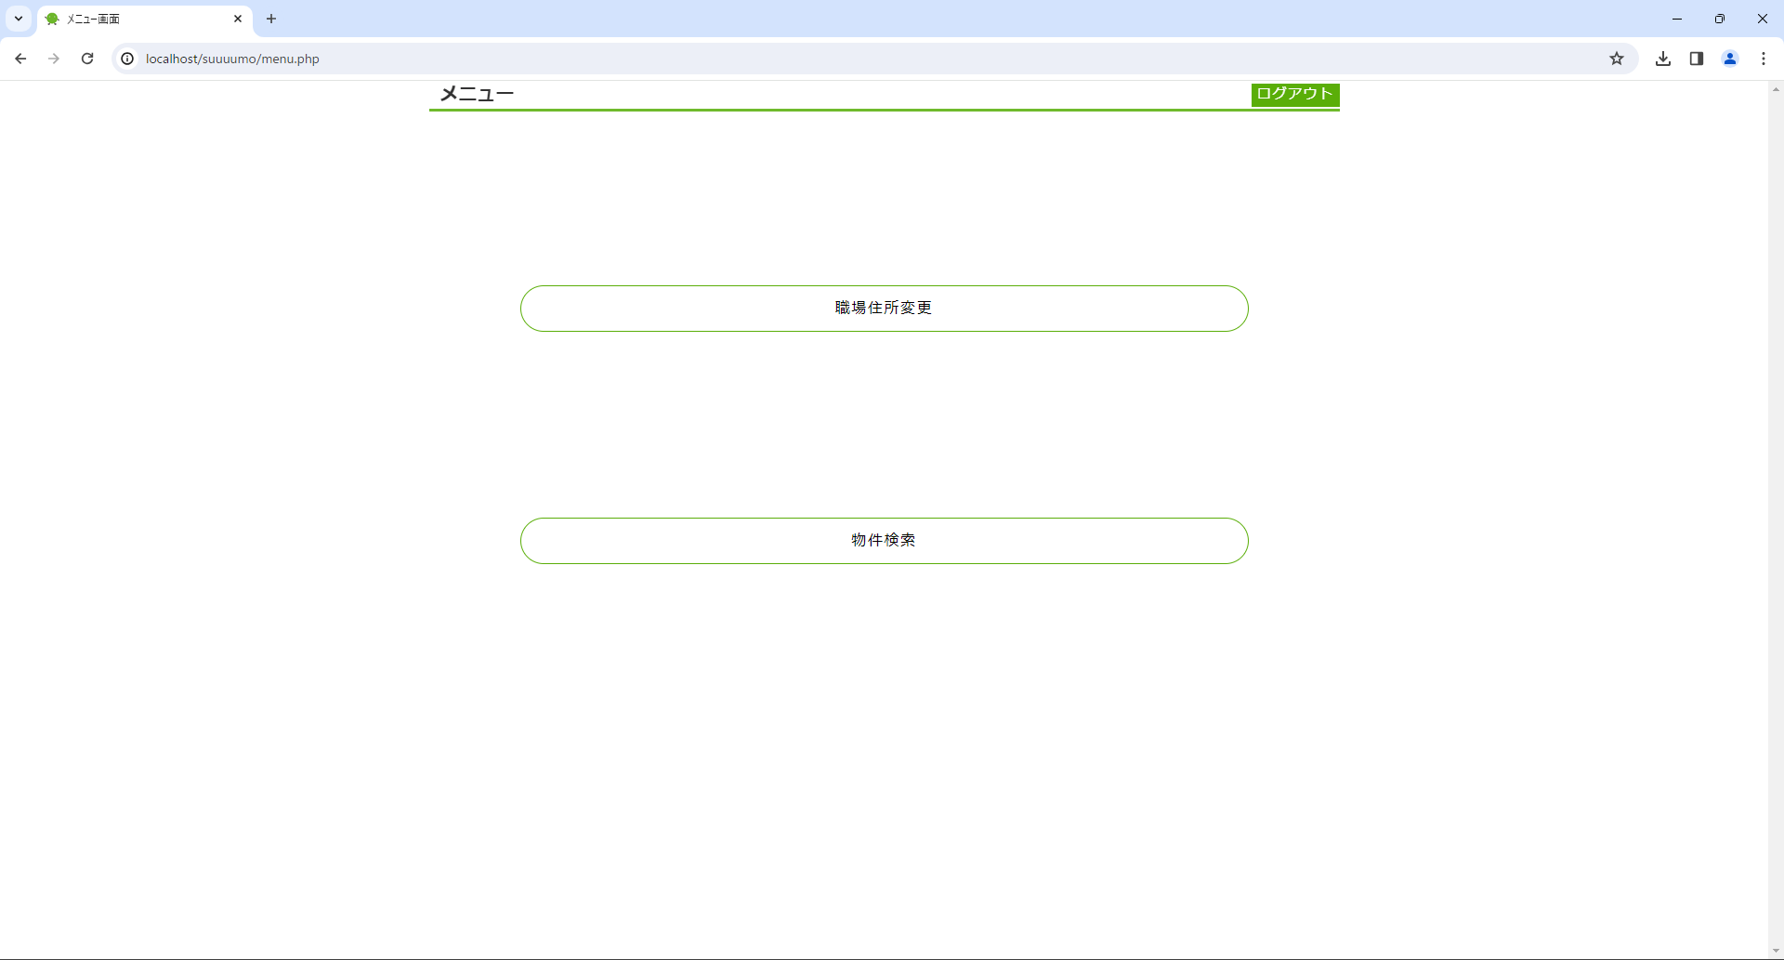
住所の変更はしなくていいから、
物件検索だー!
Notes:
トトモ「住所の変更はしなくていいから物件検索だー！」
職場住所変更画面は、その名の通り登録している職場住所を変更できます。
今回はメインじゃないため説明は割愛します。

Slide 13
１ー３. 検索
Notes:
続いて、検索画面です

Slide 14
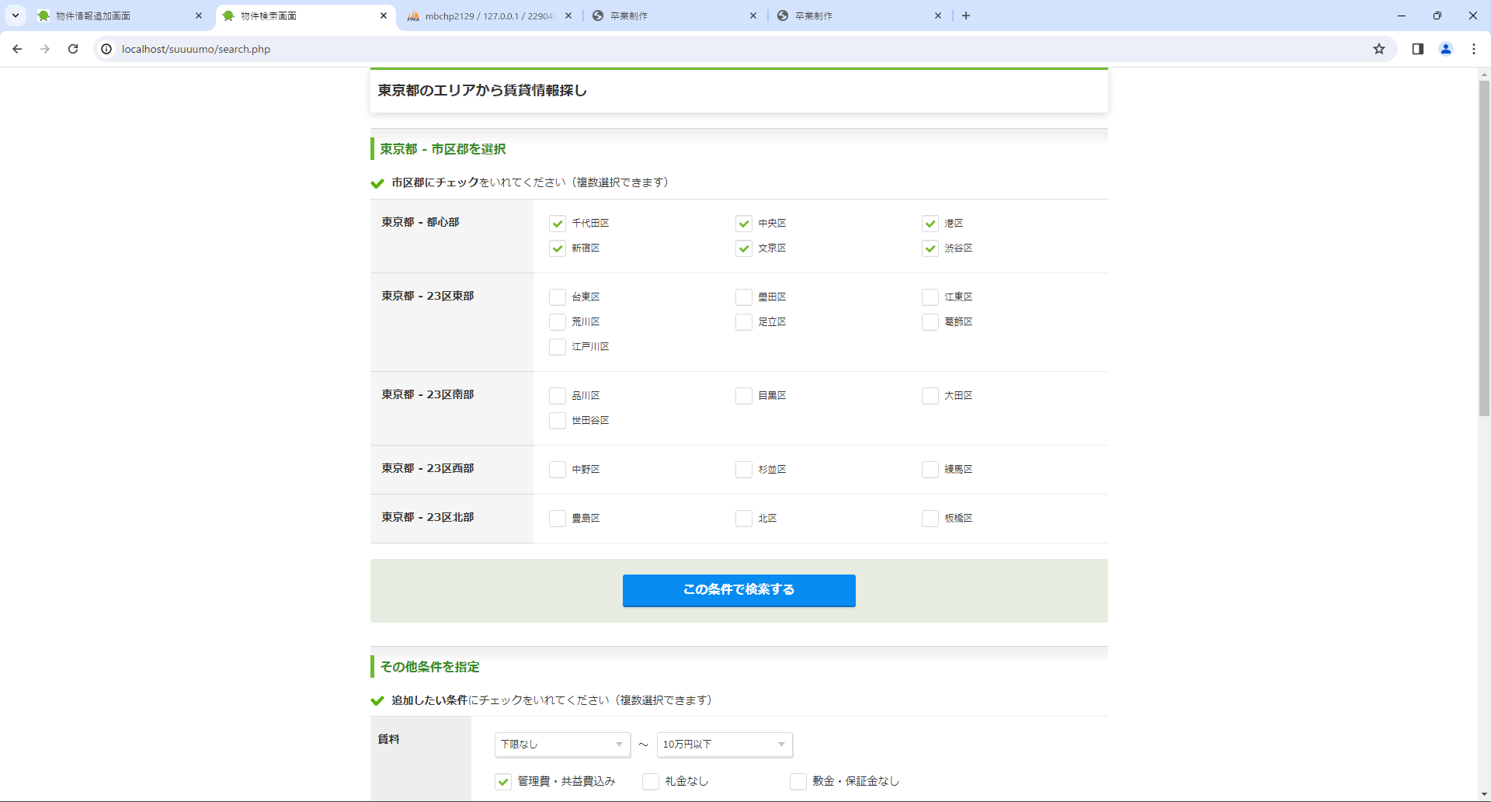
条件は、都心部で10万円以下・・・
Notes:
トトモ「条件は、都心部で10万円以下・・・」

Slide 15
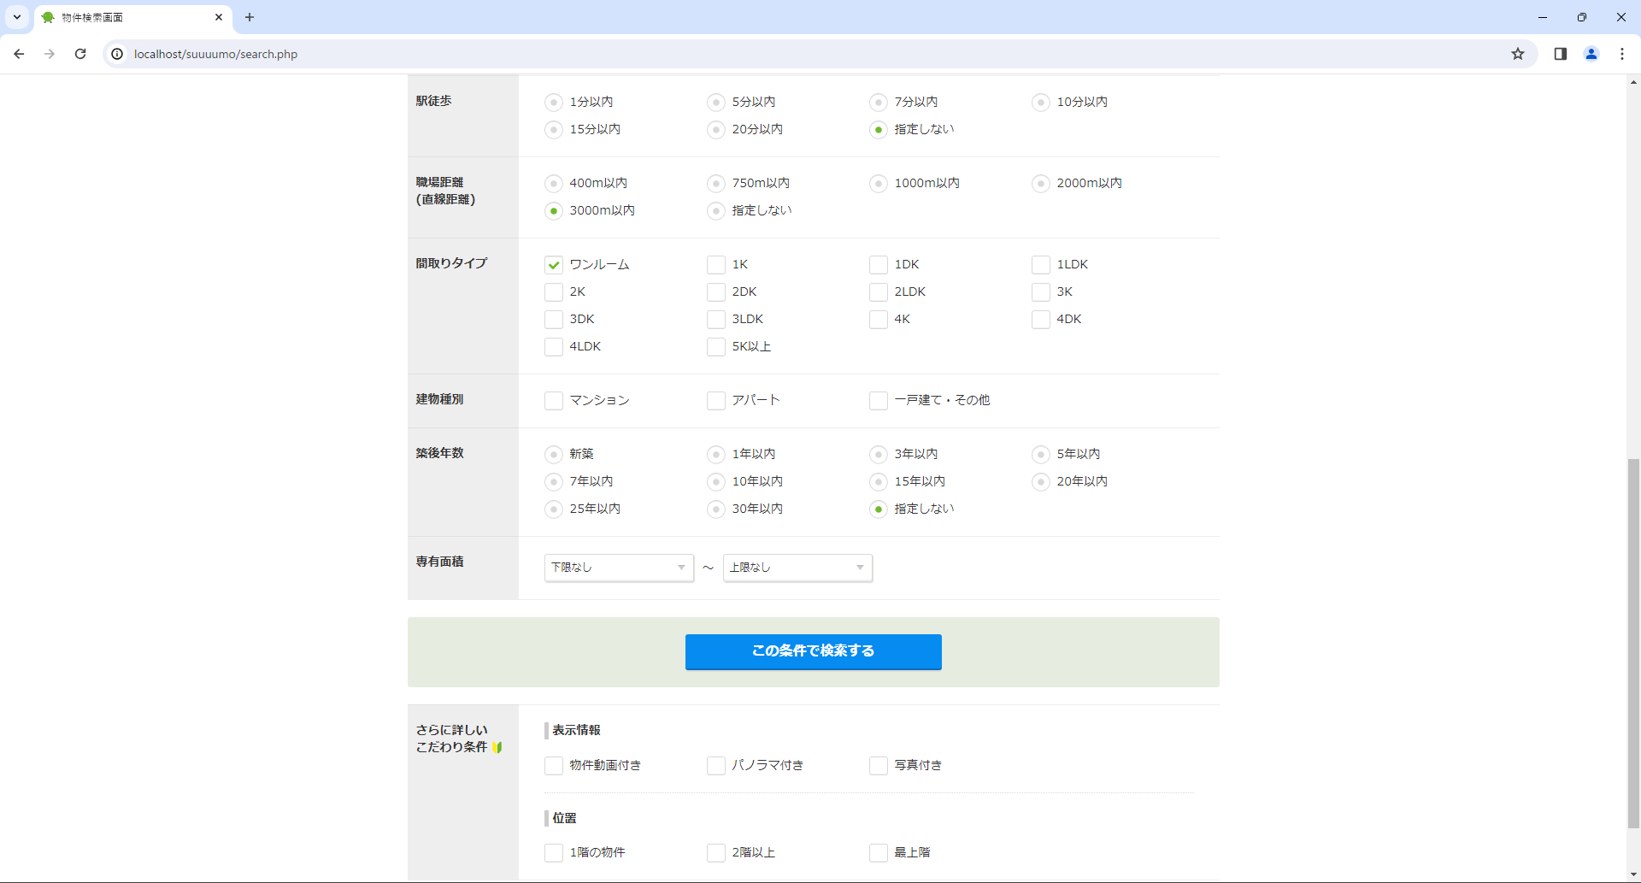
職場からは3000m以内、
ワンルームで検索
Notes:
トトモ「職場からは3000ｍ以内、ワンルームで検索」

Slide 16
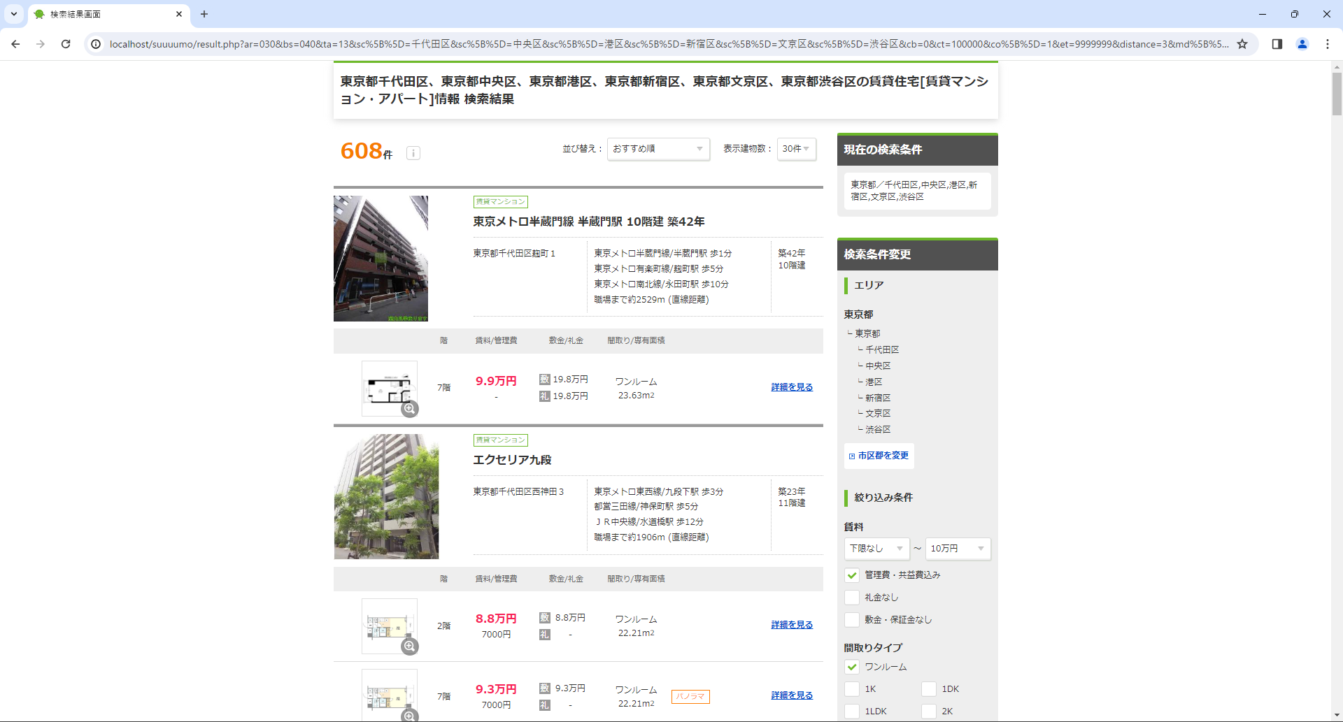
絞り込めた！！
出来るだけ近い方がいいから「並び替え」も使ってみよう！
Notes:
トトモ「絞り込めた！！できるだけ近い方がいいから「並び替え」も使ってみよう！」
ということで、並び替えを職場距離順に変更します。

Slide 17
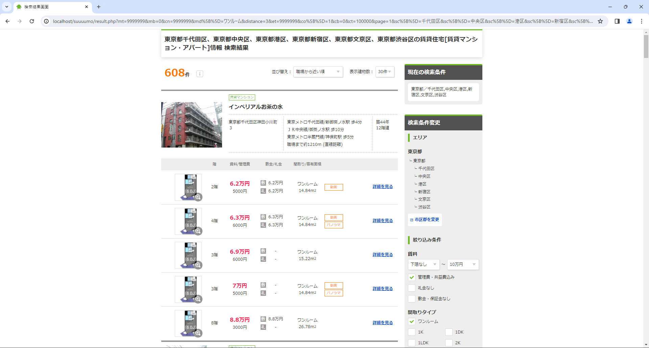
1200ｍなら徒歩で通勤できそう！！
Notes:
トトモ「1200ｍなら徒歩で通勤できそう！」
ここまでが使い方の説明になります。
続いては・・・(クリック)

Slide 18
２. 管理者画面
Notes:
管理者画面の説明になります。(クリック)

Slide 19
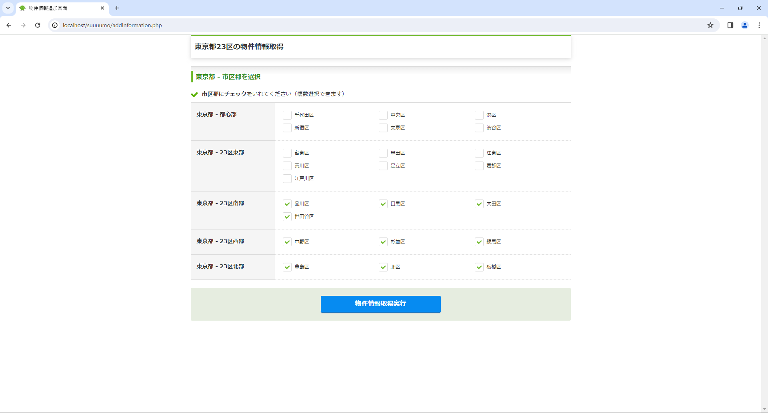
Notes:
管理者権限を持つアカウントのみが使用できるページで、東京都23区から複数選択し物件情報の取得を行うことができます。
実行すると・・・

Slide 20
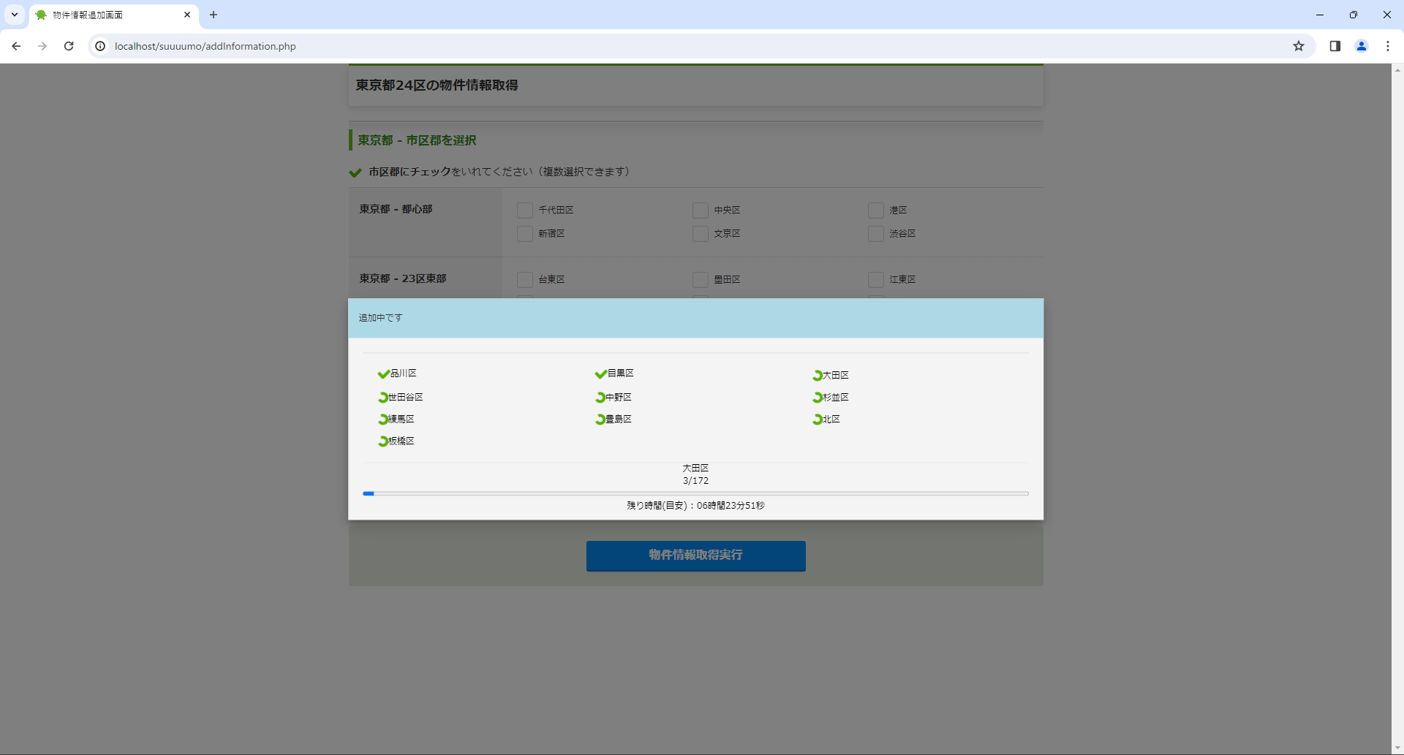
Notes:
現在の進捗状況を確認することができるようになります。

Slide 21
３. 徒歩通勤のメリット
Notes:
続いて徒歩通勤のメリットをいくつか紹介します。(クリック)

Slide 22
徒歩通勤のメリット
会社によっては家賃補助が出る
満員電車のストレスから解放される
仕事のパフォーマンスが上がりやすい
睡眠時間を長くとれる
生活の質を改善できる
運動不足を解消できる
悪天候の影響を受けない
徒歩通勤は幸福度や満足度が高い

Slide 23
満員電車に乗らなくていい 幸せな東京生活を送ってみては
Notes:
SUUUUMOを使って・・（クリック)
満員電車に乗らなくていい
幸せな東京生活を送ってみてはいかがでしょうか。
ご清聴ありがとうございました。

